Slide 1

第9章 信号的运算、处理及波形发生电路

Slide 2
集成运算放大器
9.1 运算电路
9.2电压电流变换电路
9.3有源滤波电路
9.4常用的放大电路
9.5电压比较器
9.6波形发生电路

Slide 3
9.1 运算电路
9.1.1 理想运放线性应用的分析依据
1. 净输入端的电流近似为零
i－
_
u－
Δ
∞
u_{o}
由r_{id} →∞
i－ = i₊ = 0
+
u₊
+
i₊
入端电流为零——“虚断”
2. 净输入端的电位近似相等
由A_{od} →∞
u－ = u₊
入端电位相等——“虚短”

Slide 4
9.1.2 比例运算电路
1. 反相比例运算器
i_{F}
R_{F}
i₁
_
Δ
∞
u₋
u_{i}
R₁
+
u₊
u_{o}
+
R₂

Slide 5
R_{F}
反馈类型：
电压并联负反馈
_
Δ
∞
u₋
u_{i}
R₁
+
输入电阻：
u₊
u_{o}
+
R₂
平衡电阻：
R₂=R₁//R_{F}
共模电压：

Slide 6
2. 同相比例运算器
i_{F}
R_{F}
i₁
_
Δ
∞
u₋
R₁
+
u₊
u_{o}
+
u_{i}
R₂

Slide 7
反馈类型：
R_{F}
_
Δ
∞
电压串联负反馈
u₋
+
R₁
u₊
输入电阻：
u_{o}
+
u_{i}
R₂
平衡电阻：
R₂=R₁//R_{F}；
共模电压：
_
Δ
∞
u_{o}
u_{i}
+
+

Slide 8
9.1.3 加、减运算电路
1. 反相加法运算器
R₁
R_{F}
i_{F}
u_{i1}
i₁
R₂
∞
_
u_{i2}
Δ
u_{o}
i₂
+
+
R_{P}

Slide 9
2. 同相加法运算器
R₃
R_{F}
N
-
u_{o}
u_{i1}
R₁
+
P
+
u_{i2}
R₂

Slide 10
3. 减法运算器
i_{F}
R_{F}
i₁
R₁
u－
_
∞
u_{i1}
Δ
u_{o}
R₂
+
u₊
u_{i2}
+
i₂
i₃
R₃
解得：

Slide 11
i_{F}
R_{F}
i₁
R₁
u－
_
∞
u_{i1}
Δ
u_{o}
R₂
+
u₊
u_{i2}
+
i₂
i₃
R₃

Slide 12
9.1.4 积分、微分运算电路
1. 积分运算器
i_{F}
⑴ 输入方波，输出是三角波
C_{F}
u_{i}
i₁
R₁
u_{i}
u_{o}
-
+
+
t
R₂
o
u_{o}
t
o

Slide 13
⑵如果积分器从某一时刻输入一直流电压，输出
将反相积分，经过一定的时间后输出饱和。
u_{i}
U
t
o
积分时限
u_{o}
积分时限
T_{M}
t
o
-U_{om}

Slide 14
2. 微分运算器
i_{F}
R_{F}
u₋= u₊= 0
i₁
C₁
u_{i}
－
+
u_{o}
+
R2
解得：

Slide 15
3.比例-微分运算电路
—PD调节器
C₁
i_{C}
i_{f}
R_{F}
R₁
i_{R}
Δ
∞
+
–
+
+
u_{i}
+
u_{o}
–
R₂
–
上式表明：输出电压是对输入电压的比例-微分
控制系统中， PD调节器在调节过程中起加速作用，即使系统有较快的响应速度和工作稳定性。

Slide 16
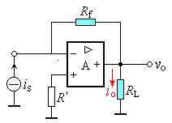
9.2 电压电流变换电路
1.电流-电压变换器
由图可知：
可见输出电压与输入电流成比例，输出端的负载电流：
电流-电压变换电路
若 R_{L} 固定，则输出电流与输入电流成比例，此时该电路也可视为电流放大电路。

Slide 17
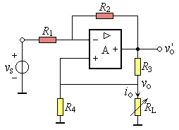
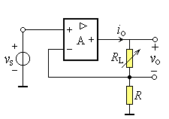

2.电压-电流变换器
(a)负载不接地
(b)负载接地
由图（a）可知
所以输出电流与输入电压成比例。

Slide 18

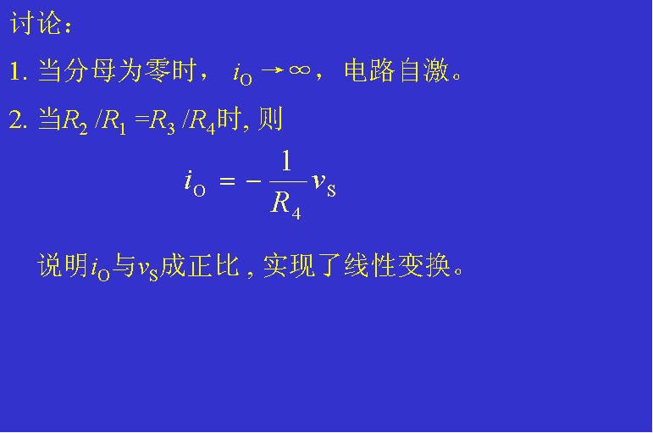
对图（b）电路， R₁和R₂构成电流并联负反馈；R₃ 、R₄和R_{L}构成构成电压串联正反馈。由图（b）可得:
电压-电流和电流-电压变换器广泛应用于放大电路和传感器的连接处，是很有用的电子电路。
(b)负载接地
可解得

Slide 19
9.3 有源滤波器
1. 滤波电路的分类:
按信号分类: 模拟滤波器和数字滤波器
按元件分类: 无源滤波器和有源滤波器
按功能分类:
低通滤波器
高通滤波器
带通滤波器
带阻滤波器

Slide 20
A(jω)
传递函数：
其中：
幅频特性
相频特性

Slide 21
2. 一阶低通滤波器
⑴无源滤波器
R
C
1
0.707
o
无源滤波器缺点：
带负载能力差
无放大作用
截止频率：
各级互相影响

Slide 22
⑵ 一阶有源低通滤波器
R_{F}
电路为电压串联负反馈
输入电阻大，减轻信号源负担，有隔离作用。
R₁
－
+
输出电阻小，具有较强的带负载能力。
+
R
C

Slide 23
幅频特性：
截止频率：
有放大作用，
带负载能力强。
o
ω
为了改善滤波效果可采用二阶有源低通滤波器

Slide 24
3.一阶有源高通滤波器
R_{F}
R₁
－
+
+
C
R
幅频特性：
o
ω
截止频率：

Slide 25
4. 带通与带阻滤波器
⑴ 带通滤波器
低
通
高
通
u_{i}
u_{o}
低通的截止频率大于高通的截止频率
o
ω
⑵ 带阻滤波器
低
通
u_{i}
u_{o}
高
通
o
ω

Slide 26
9.4 几种常用的放大电路

Slide 27
9.4.1 测量放大电路
R₁
u_{o1}
u_{i1}
+
A₁
+
R_{F}
a
R₂
u_{o}
u_{i}
i
R
A₃
R_{P}
+
R
+
b
R₂
R_{F}
A₂
+
u_{i2}
+
u_{o2}
R₁

Slide 28
u_{o1}
R_{F}
R₂
u_{o}
－
A₃
+
+
R₂
R_{F}
u_{o2}

Slide 29
例
求图示电路的u_{o}与u_{i} 的运算关系。
R_{F}
R
R₁
u_{o1}
R
-
u_{o2}
u_{i}
+
-
+
+
R₂
+
R / 2
u_{o}

Slide 30
求图示电路的u_{o}与u_{i1} 和u_{i2}的运算关系。
例
R₁/k
R₁
k R_{２}
u_{o１}
-
R_{２}
+
-
u_{o}
u_{i1}
+
+
u_{i2}
+

Slide 31
减法电路的对比
R₁
R₁/k
输入电阻大；两个输入端电阻都很大，近似相等
k R_{２}
u_{o１}
-
R_{２}
+
-
u_{o}
u_{i1}
+
+
u_{i2}
+
i_{F}
R_{F}
输入电阻小；
u_{i1}端输入电阻为R₁；
u_{i2}端输入电阻为R₂+R_{3；}两端输入电阻不平衡
i₁
R₁
u－
_
∞
u_{i1}
Δ
u_{o}
R₂
+
u₊
u_{i2}
+
i₂
i₃
R₃

Slide 32
9.5 电压比较器
9.5.1 理想运放非线性应用的分析依据
运放处于开环状态或正反馈状态，工作在非线性区（饱和区）。
u₋
_
∞
Δ
u_{o}
运放的输出有两种状态：
+
u₊
+
u₊ ＞ u₋时，u_{o} = +U_{OM}（高电平）
u_{o}
u₊ ＜ u₋时，u_{o} = - U_{OM} （低电平）
+U_{OM}
“虚短”不成立。
输入电阻r_{i}=∞， “虚断”仍成立。
o
u₊ - u₋
输出电阻r_{o}=0。
－U_{OM}

Slide 33
9.5.2 电压比较器
1. 过零电压比较器
电压比较器在数据检测、自动控制、超限控制报警和波形发生等电路中得到广泛应用。
u_{i}
R₁
_
∞
u_{o}
Δ
+
(2)电压传输特性
U_{R}=0
+
R₂
u_{o}= f( u_{i} )
u_{o}
+U_{om}
o
u_{i}
-U_{om}

Slide 34
u_{i}
R₁
_
∞
u_{o}
Δ
+
U_{R}=0
+
u_{i}
R₂
o
t
u_{o}
+U_{om}
o
t
－U_{om}

Slide 35
u_{i}
R₁
∞
u_{o}
+
Δ
(2)电压传输特性
+
U_{R}=0
－
R₂
u_{o}
+U_{om}
o
u_{i}
－U_{om}

Slide 36
2. 任意电压比较器
u_{i}
R₁
_
∞
R₃
u_{o}
(2)电压传输特性
Δ
+
U_{R}
+
u_{o}
R₂
D_{Z}
±U_{Z}
+U_{Z}
D_{Z} 为限幅电路
o
u_{i}
U_{R}
-U_{Z}

Slide 37
u_{i}
单门限电压比较器，只有一个门限值，电路简单，灵敏度高，但是抗干扰能力较差，容易误动作。
U_{R}
o
t
u_{o}
+U_{Z}
o
t
－U_{Z}

Slide 38
3.窗口比较器
u_{o}
U₁
8
u_{O1}
U_{Z}
D₁
u_{i}
8
u_{i}
O
U₂
U₁
U₂
u_{O2}
u_{o}
D₂
设 U₁ > U₂ ，比较器采用单电源
u_{i} | u_{O1} u_{O2} | D₁ D₂ | u_{o}
< U₂
> U₁
U₂ < u_{i} < U₁
0
U_{Omax}
截止 导通
U_{Z}
U_{Omax}
0
导通 截止
U_{Z}
0
0
截止 截止
0

Slide 39
三极管 β 值分选电路，分析电路是否满足要求：
例
β < 50 或 β > 100，LED 亮， 50 ≤ β ≤ 100，LED 不亮。
5 V
8
1 MΩ
20 kΩ
5 kΩ
D₁
430 kΩ
10 kΩ
8
1.5 kΩ
V
2.5 V
3CG
20 kΩ
D₂
+15 V
LED
[解]
I_{B} = (15 − 0.7 ) /1430
= 0.01 mA
当 β < 50 时，I_{C} < 0.5 mA，U_{C} < 2.5 V，D₂ 导通，LED 亮
当 β > 100 时，I_{C} > 1 mA，U_{C} > 5 V，D₁ 导通，LED 亮
当 50 ≤ β ≤ 100 时，2.5 V ≤ U_{C} <5 V， LED 不亮

Slide 40
3. 迟滞比较器
⑴ 电路组成
u_{i}
R
u_{o}
－
R₃
R₁、R₂引入了正反馈
+
+
R₃、D_{Z}为限幅电路
U_{R}
R₂
⑵ 门限电压
R₁
D_{Z}
±U_{Z}
上门限电压
下门限电压

Slide 41
⑶ 传输特性
u_{i}
R
u_{o}
u_{o}
－
R₃
U_{Z}
+
+
U_{R}
u_{i}
R₂
D_{Z}
±U_{Z}
U_{TL}
o
U_{TH}
R₁
-U_{Z}

Slide 42
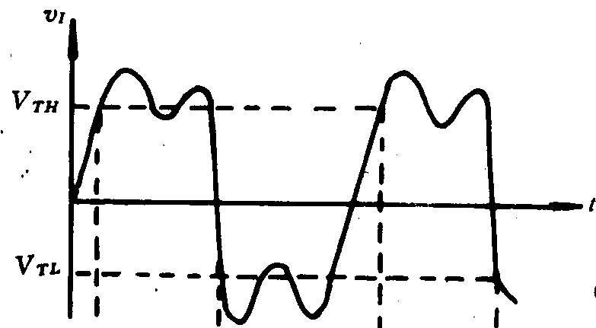
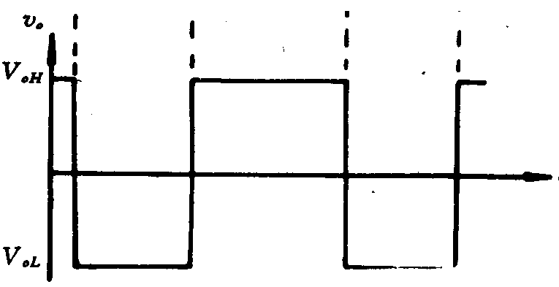
V_{TH}
V_{TL}
输入输出波形

Slide 43
u_{i}
u_{i}
R
u_{o}
－
R₃
+U_{TH}
+
o
+
-U_{TL}
t
U_{R}
u_{o}
R₂
D_{Z}
±U_{Z}
+6V
R₁
o
t
－6V

Slide 44
⑷具有参考电压的迟滞电压比较器
u_{o}
u_{i}
R
－
R₃
u_{o}
U_{Z}
+
+
U_{+H}
U_{+L}
U_{R}
o
U_{TL}
U_{TH}
u_{i}
R₁
R₂
D_{Z}
±U_{Z}
－U_{Z}

Slide 45
R₁
R₁
Δ
∞
Δ
∞
+
–
+
–
+
+
+
+
u_{i}
+
u_{i}
+
u_{o}
u_{o}
R₂
+
R₂
–
–
–
U_{R}
–
–
R_{F}
R_{F}
（1）
（2）
例：电路如图所示，±U_{o(sat)} =±6V，U_{R} = 5V，
R_{F} = 20kΩ，R₂ =10kΩ，求上、下门限电压。
解：对图（1）
上门限电压
下门限电压

Slide 46
R₁
R₁
Δ
∞
Δ
∞
+
–
+
–
+
+
+
+
u_{i}
+
u_{i}
+
u_{o}
u_{o}
R₂
+
R₂
–
–
–
U_{R}
–
–
R_{F}
R_{F}
（1）
（2）
例：电路如图所示，±U_{o(sat)} =±6V，U_{R} = 5V，
R_{F} = 20kΩ，R₂ =10kΩ，求上、下门限电压。
解：对图（2）

Slide 47
R₁
R₁
Δ
∞
Δ
∞
+
–
+
–
+
+
+
+
u_{i}
+
u_{i}
+
u_{o}
u_{o}
R₂
+
R₂
–
–
–
U_{R}
–
–
R_{F}
R_{F}
（1）
（2）
u_{o}
u_{o}
6
6
u_{i}
u_{i}
-2
O
2
O
5.33
1.33
-6
-6
图(1)的电压传输特性
图(2)的电压传输特性

Slide 48
9.6波形发生电路
波形发生器的作用：
产生一定频率、幅值的波形（如正弦波、方波、三角波、锯齿波等）。
特点：不用外接输入信号，即有输出信号。

Slide 49
9.6.1 方波发生器
1.电路组成
R
迟滞电压比较器
u_{C}
－
R₃
（开关电路）
+
C
+
RC积分电路
u_{o}
（定时电路）
R₁
R₂
D_{Z}
±U_{Z}
2. 门限电压U_{T}

Slide 50
R
3. 工作原理
设t = 0时， u_{o}= + U_{Z}
u_{C}
－
R₃
C充电， u_{C} ↑
+
C
+
u_{o}
当u_{C} ↑＞ u_{TH}时，u_{o}=－U_{Z}
R₁
C放电， u_{C} ↓
R₂
D_{Z}
±U_{Z}
当u_{C} ↓＜ u_{TL}时，u_{o}=+U_{Z}

Slide 51
u_{C}
R
U_{TH}
u_{C}
－
R₃
+
t
C
+
o
u_{o}
U_{TL}
R₁
R₂
D_{Z}
±U_{Z}
u_{o}
+U_{Z}
t
o
－U_{Z}

Slide 52
u_{C}
R
U_{TH}
u_{C}
t
－
R₃
o
t₁
t₂
t₃
+
C
+
U_{TL}
u_{o}
u_{o}
R₁
R₂
D_{Z}
±U_{Z}
+U_{Z}
T₂
T₁
t
o
4. 周期与频率
－U_{Z}
T = T₁+T₂
T
电容充放电过程，u_{C} 的响应规律为

Slide 53
在充电过程中
在放电过程中
充放电时间常数相同：τ = RC
矩形波的周期
矩形波的频率
占空比 q= 50%
矩形波常用于数字电路中作为信号源

Slide 54
9.6.2 三角波发生器
方波
积分电路
三角波
1. 电路结构
C_{F}
R₆
Δ
∞
R₃
u_{o1}
R₄
–
Δ
∞
+
–
+
A₁
+
+
+
A₂
u_{o}
–
R₁
R₅
R₂
D_{Z}
A₁：滞回比较器
因 u– = 0 ，
所以当 u₊ = 0 时， A₁状态改变
A₂：反相积分电路

Slide 55
2. 工作原理
C_{F}
A₁：滞回比较器
因 u- = 0 ，所以当 u₊ = 0时，A₁状态改变
R₆
Δ
∞
R₃
u_{o1}
R₄
∞
–
+
Δ
–
+
+
+
A₁
A₂
+
u_{o}
R₅
–
R₂
R₁
D_{Z}
当
输出 u_{o1} 改变(+U_{Z} 跃变到–U_{Z} 或 –U_{Z} 跃变到 +U_{Z})，
同时积分电路的输入、输出电压也随之改变。

Slide 56
3. 工作波形
u_{o}
u_{o1}
U_{Z}
O
t
T₁
T₂
–U_{Z}
T
4. 周期与频率
T = T₁+ T₂ = 2T₁ = 2T₂
(1) 改变比较器的输出 u_{o1}、电阻R₁ 、R₂ 即可改变三角波的幅值。
(2) 改变积分常数RC 即可改变三角波的频率。

Slide 57
9.6.3 锯齿波发生器
1. 电路
D
R'₄
C_{F}
在三角波发生器的电路中，使积分电路的正、反向积分的时间常数不同，即可使其 输出锯齿波。
R₆
Δ
∞
R₃
u_{o1}
R₄
–
Δ
∞
+
–
+
A₁
+
+
+
A₂
u_{o}
–
R₁
R₅
R₂
D_{Z}
三角波发生器
C_{F}
R₆
Δ
∞
R₃
u_{o1}
R₄
–
Δ
∞
+
–
+
A₁
+
+
+
A₂
u_{o}
–
R₁
R₅
R₂
D_{Z}

Slide 58
2. 波形
锯齿波发生器
D
R₄'
C_{F}
R₆
Δ
∞
R₃
u_{o1}
R₄
–
Δ
∞
+
–
+
A₁
+
+
+
A₂
u_{o}
–
R₁
R₅
R₂
D_{Z}
u_{o}
U_{Z}
u_{o}
O
t
u_{o1}
–U_{Z}

Slide 59
9.6.4 正弦波发生器
9.6.4.1自激振荡
1.从放大器到振荡器
s
+
A_{u}
u_{i}
u_{o}
–
u_{f}
F_{u}

Slide 60
2. 自激振荡的条件
在接通电源时，输入端产生一扰动信号（起始信号）为非正弦量，含有一系列频率不同的正弦分量(含所需f_{o})
+
A_{u}
u_{o}
u_{d}
–
–
F_{u}
u_{f}
+
3. 自激振荡的建立和稳定

Slide 61
+
A_{u}
u_{o}
u_{d}
–
–
F_{u}
u_{f}
+

Slide 62
U_{i}
放大器
U_{o}
A_{u}
起振条件
U_{f}
反馈网络
F_{u}
u_{o}
u_{o}
1/F_{u}
A_{u} F_{u} < 1
A_{u} F_{u} > 1
U_{o4}
A_{u}
U_{o3}
U_{o2}
A_{u} = 1/F_{u}
U_{o1}
U_{f1}
U_{f2}
U_{f2}
u_{i}
u_{f}
O
u_{f}
U_{i1}
U_{i2}
U_{i3}
U_{i4}
起振
稳幅

Slide 63
4. 正弦波振荡器的组成
实现单一
频率的振荡
振荡稳定、波形好

Slide 64
9.6.4.2 RC振荡电路
1. 电路的组成
R_{F}
⑴放大：运算放大器
t°
R₁
_
Δ
∞
⑵反馈：
u_{o}
+
R_{F} R₁ 为电压串联负反馈，
+
用于改善电路性能。
RC并联取正反馈电压u_{i}。
u_{i}
R
C
R
⑶选频：
C
RC串并联选频网络，确定f_{o}
⑷稳幅：
R_{F}为热敏电阻有幅稳作用。
R_{F} R₁的负反馈还具有限幅稳作用。

Slide 65
2. 选频网络分析
当电阻 R 相等，电容 C 相同时，
R
若u_{i}与u_{o}同 相，则：
C
R
C
调R或调C 可以调节频率f_{o}
o
f
o
f

Slide 66
3. 振荡的条件
R_{F}
t°
R₁
_
Δ
∞
u_{o}
+
+
u_{i}
R
C
R
C

Slide 67
文氏桥式的含义：
R₁
R_{F}
u_{f}
_
Δ
∞
u_{o}
+
(u₊－ u－)
+
u_{i}
C
C
R
R

Slide 68
第 9 章
结束

